Slide 1
PŘÍRODNÍ POLYMERY
Polysacharidy II CELULÓZA 3
RNDr. Ladislav Pospíšil, CSc.

Slide 2
Výroba celulózy IV – ze dřeva
Natronový postup s NaOH (listnaté dřevo, sláma, odpad) - ALKALICKÝ ZPŮSOB
Sulfitový postup (smrk, listnaté dřevo) – KYSELÝ ZPŮSOB
Sulfátový postup (buk, bříza, borovice, sláma, odpad) – ALKALICKÝ ZPŮSOB
Výtěžky jsou jen cca. 25 % hmot. (údaje se liší podle zdroje i podle typu dřeva) z celkové ve dřevě obsažené celulózy – MOŽNÁ UŽ JE TO LEPŠÍ

Slide 3
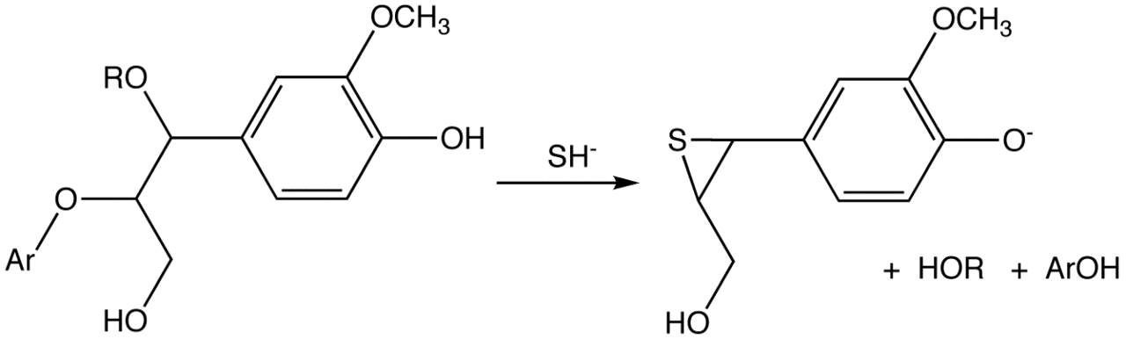
Delignifikace dřeva DEPOLYMERACÍ sulfátový způsob

Slide 4
Natronový postup s NaOH – ze dřeva
5 – 12 % NaOH
150 – 180 °C
700 – 1000 kPa
3 – 6 hodin

Slide 5
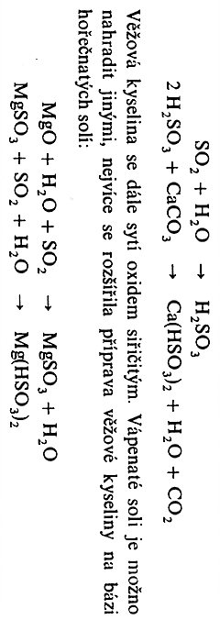
Sulfitový postup – ze dřeva
Ca(HSO₃)₂, SO₂
130 °C
300 – 400 kPa
3 – 6 hodin, NĚKDE JE UDÁVÁNO I VÍCE

Slide 6
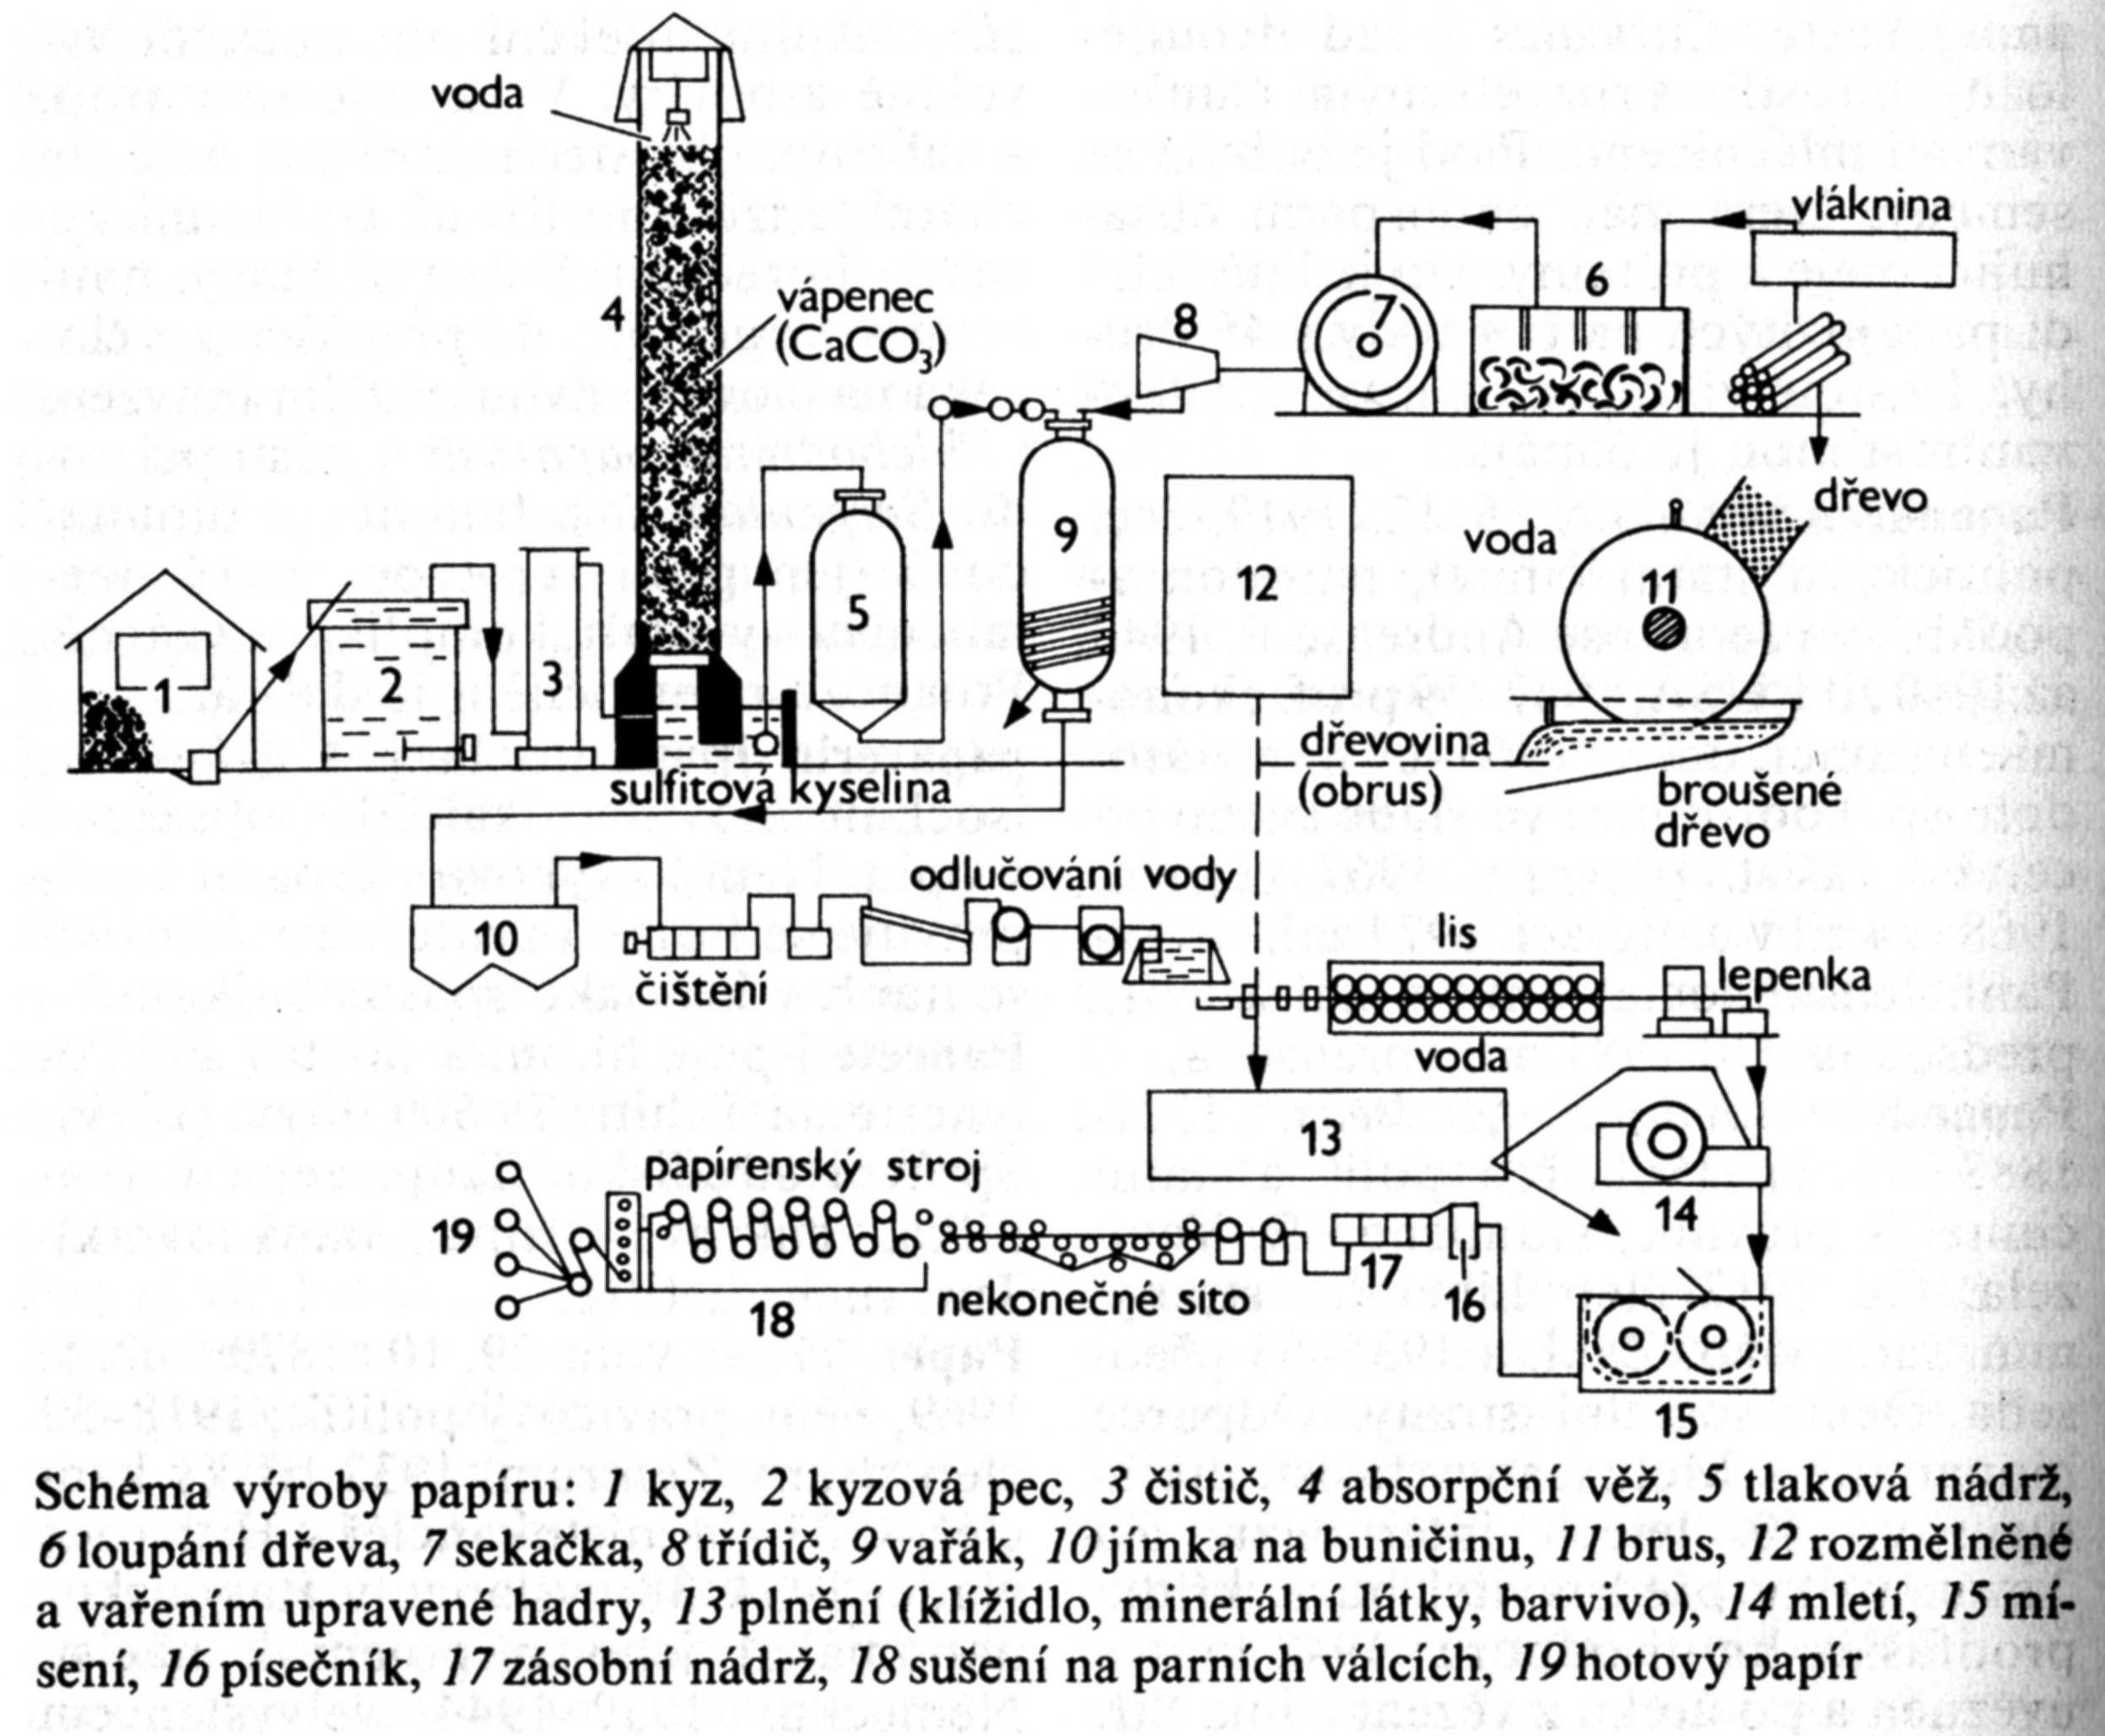

Slide 7
Biocel Paskov, člen skupiny LENZING
Výroba – VISKÓZOVÁ (VLÁKNAŘSKÁ) BUNIČINA
Viskózová buničina se vyrábí ze smrkového dříví kyselým MAGNESIOBISULFITOVÝM postupem.
Vařením dříví, které je nasekáno na štěpky, se ve varné kyselině s hořečnatou zásadou uvolní doprovodné látky (lignin, hemicelulózy), které se převedou do roztoku. Nerozpustnou částí je surová nebělená buničina.
Ta se pak pere a třídí, aby se zbavila zbytků výluhu po várce, suků a neprovarů
a většiny nečistot.
Následuje další, hlubší odstranění ligninu a hemicelulóz procesem zušlechťování
a kyslíkovou delignifikací. Finální bělost buničiny je dosažena použitím ozónu
a peroxidu vodíku.
Po vytřídění posledních i těch nejmenších nečistot se buničina vysuší a ve formě listů o rozměrech 60 x 80 cm se v jednotkách obsahujících 8 balíků po 200 kg expeduje.
Kvalitativně nižším druhem je PAPÍRESKÁ BUNIČINA

Slide 8
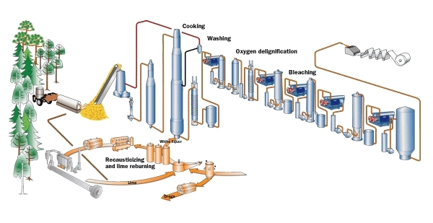
Toto je typické pro VISKÓZOVOU (VLÁKNAŘSKOU) BUNIČINU

Slide 9
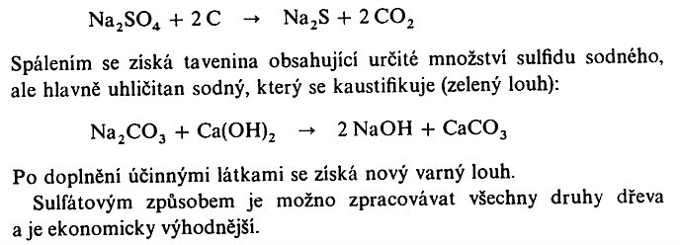
Sulfátový postup – ze dřeva
Na₂SO₄, Na₂CO3, Na₂S, Na OH
150 – 180 °C
700 – 1000 kPa
2 – 4 hodiny, RYCHLEJŠÍ VAŘENÍ, LEPŠÍ ODSTANĚNÍ LIGNINU

Slide 10
Použití celulózy
Výroba papíru
Textilní výroba
Farmacie
Regenerovaná celulóza
DERIVÁTY CELULÓZY
  Estery
  Nitráty
  Alkyl (aryl)celulóza
  Karbaxymethylcelulóza
  Hydroxyethylcelulóza

Slide 11
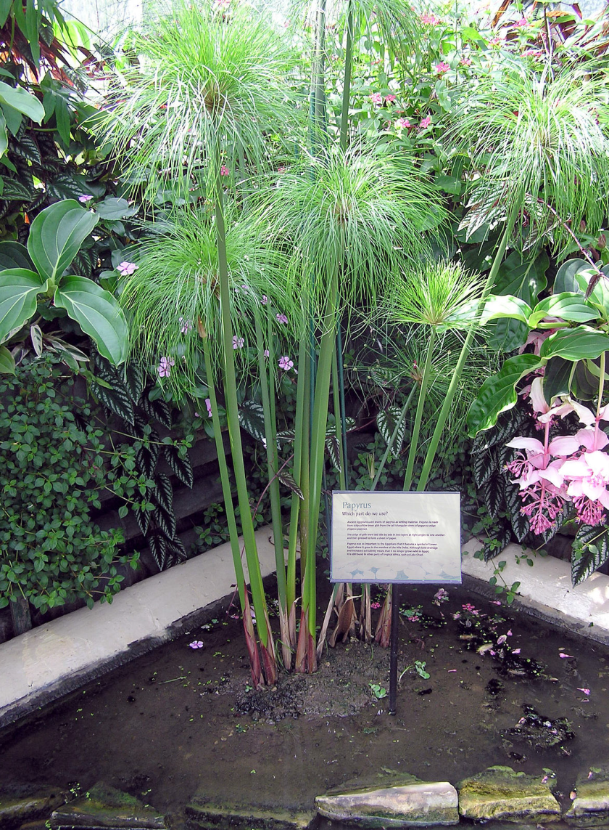
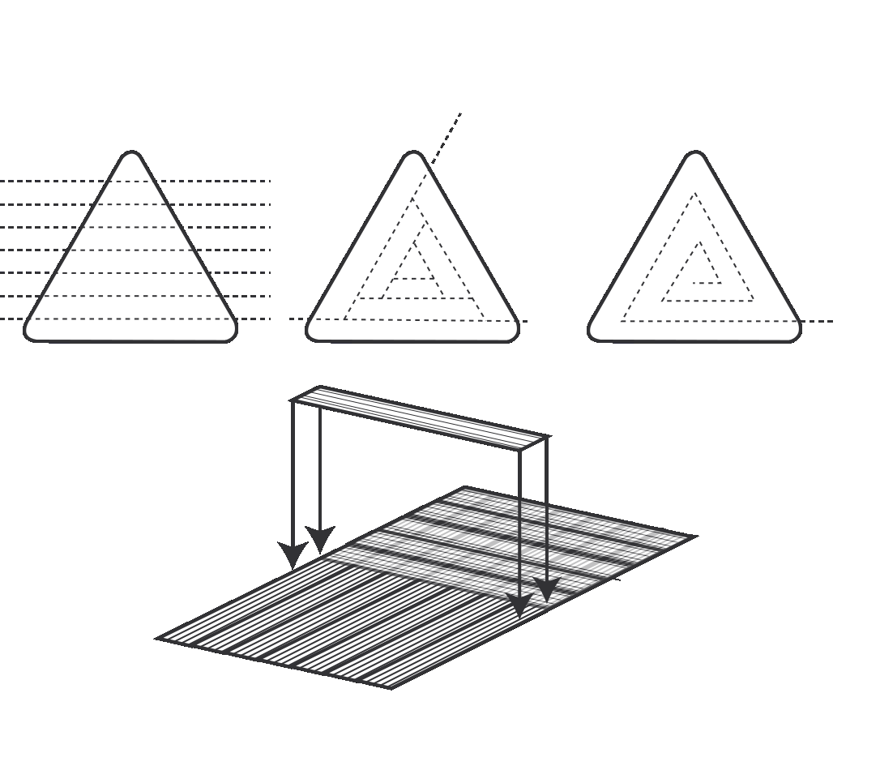
Od PAPYRUSU k papíru
To jsem vyfotil v botanické zahradě na Krétě

Slide 12
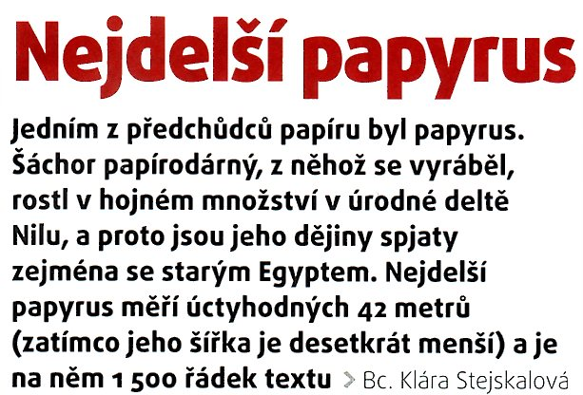
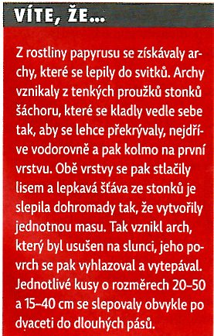
Od PAPYRUSU k papíru

Slide 13
Výroba papíru
PAPÍR
Plošný listový materiál s plošnou hmotností do 250 g/m², složený z vláken a dalších přísad, které určují jeho specifikaci
Kartón a lepenka > 250 g/m²

Slide 14
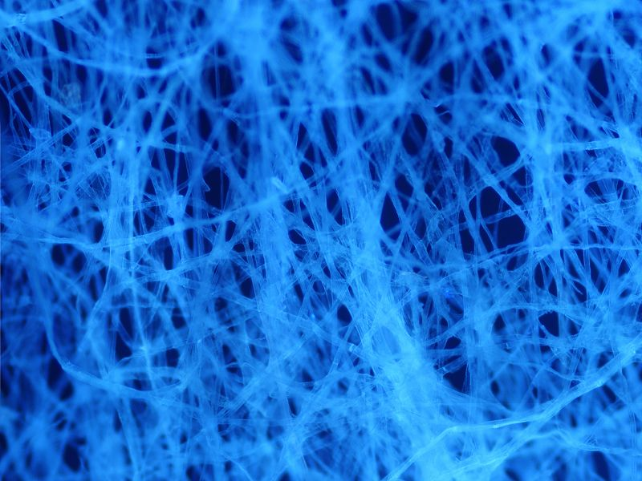
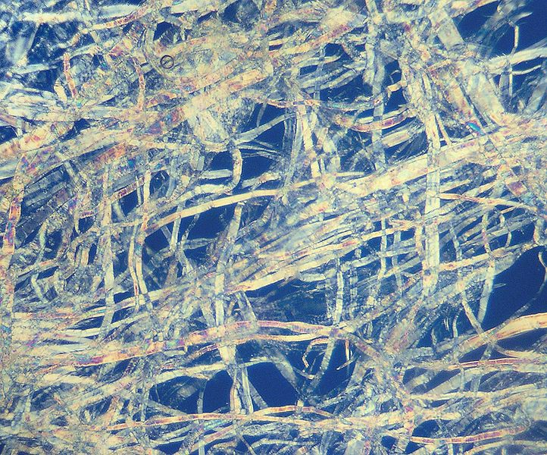
Výroba papíru
PAPÍR
Plošný listový materiál s plošnou hmotností do 250 g/m², složený z vláken a dalších přísad, které určují jeho specifikaci
Papír 800x
Buničina 200x

Slide 15
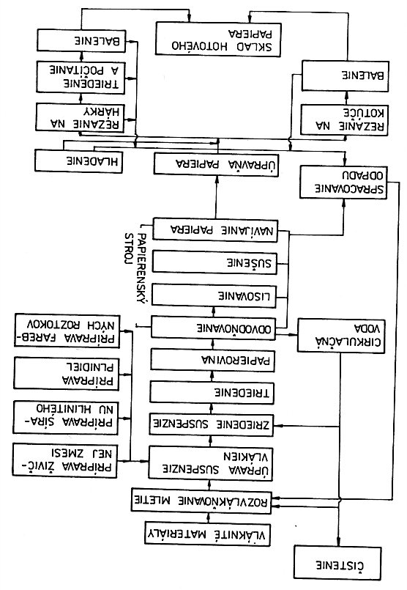

Slide 16
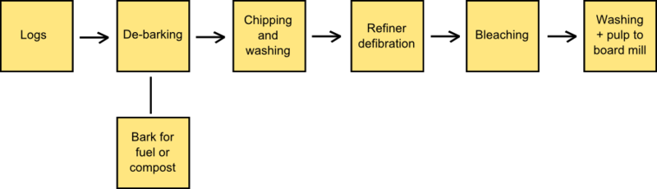
Výroba papíru
Dřevovina – mechanické rozvláknění dřeva & třídění vláken & bělení vláken > levné papíry, např. novinový a toaletní

Slide 17
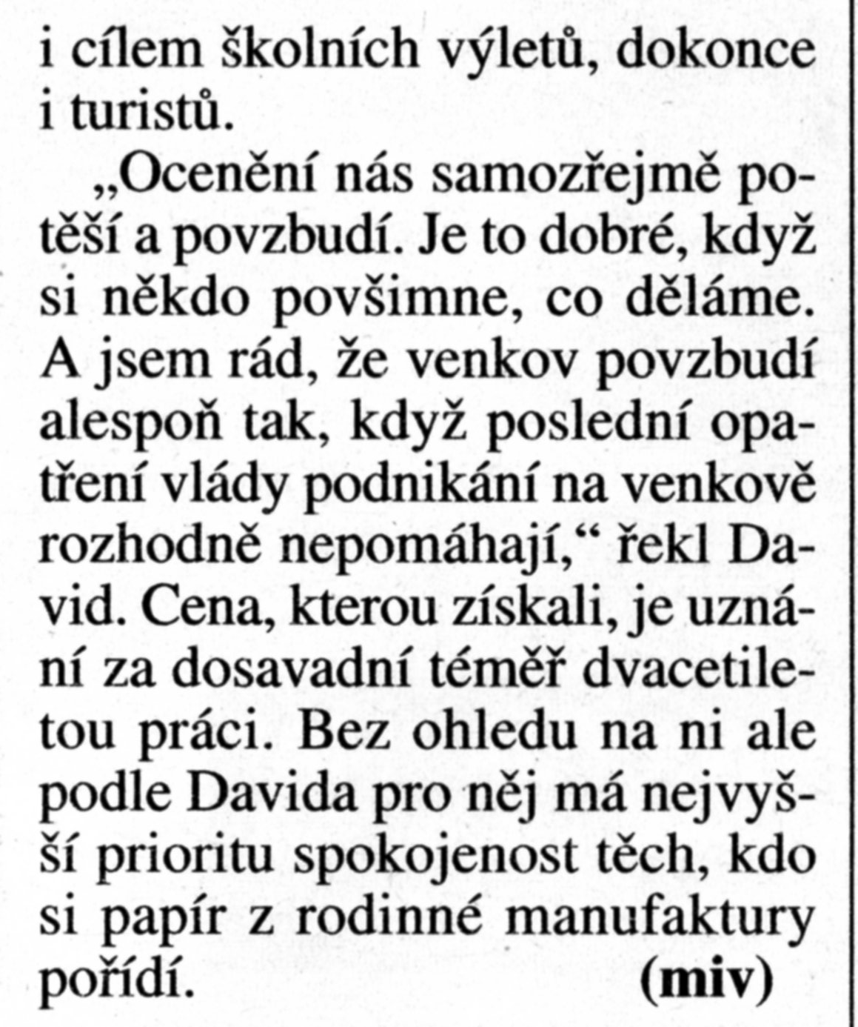
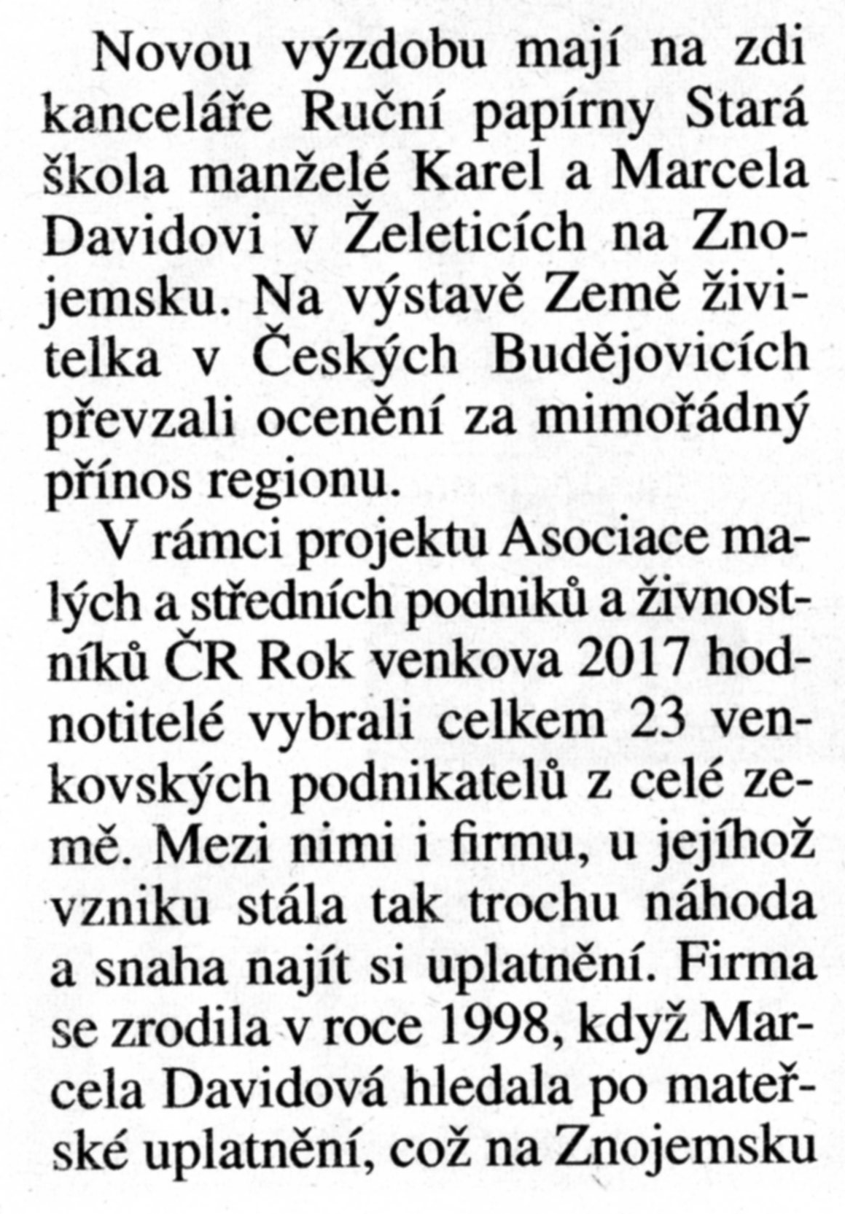
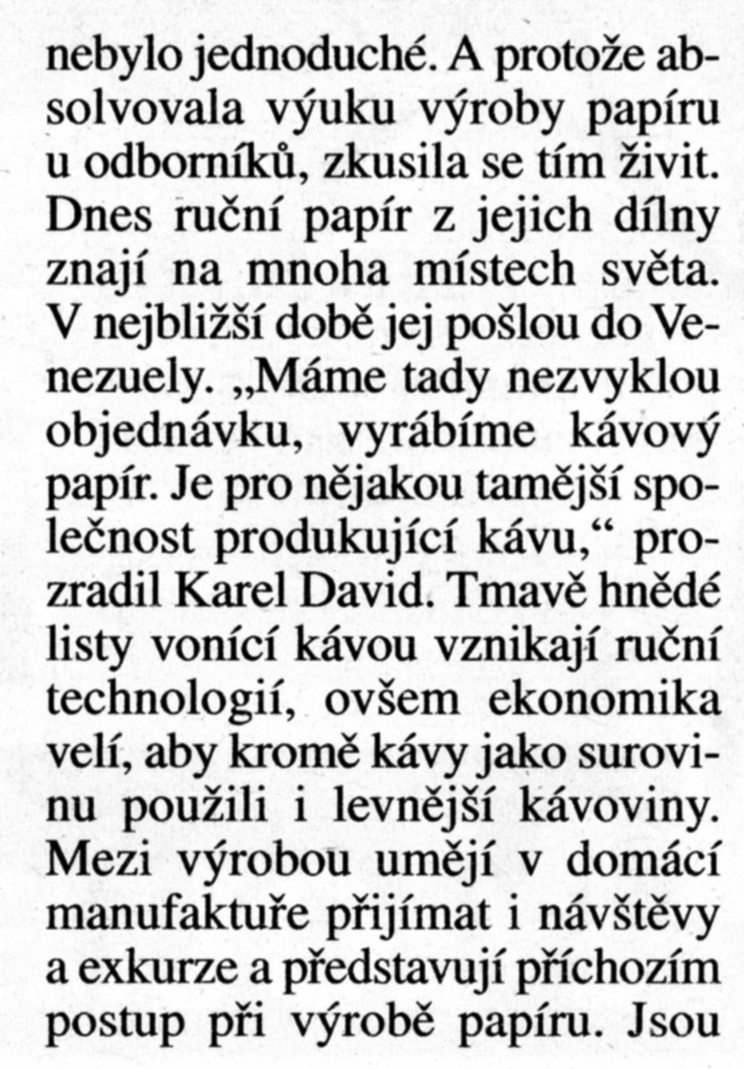
Ruční výroba papíru na Znojemsku

Slide 18
Ruční výroba papíru –Velké Losiny

Slide 19
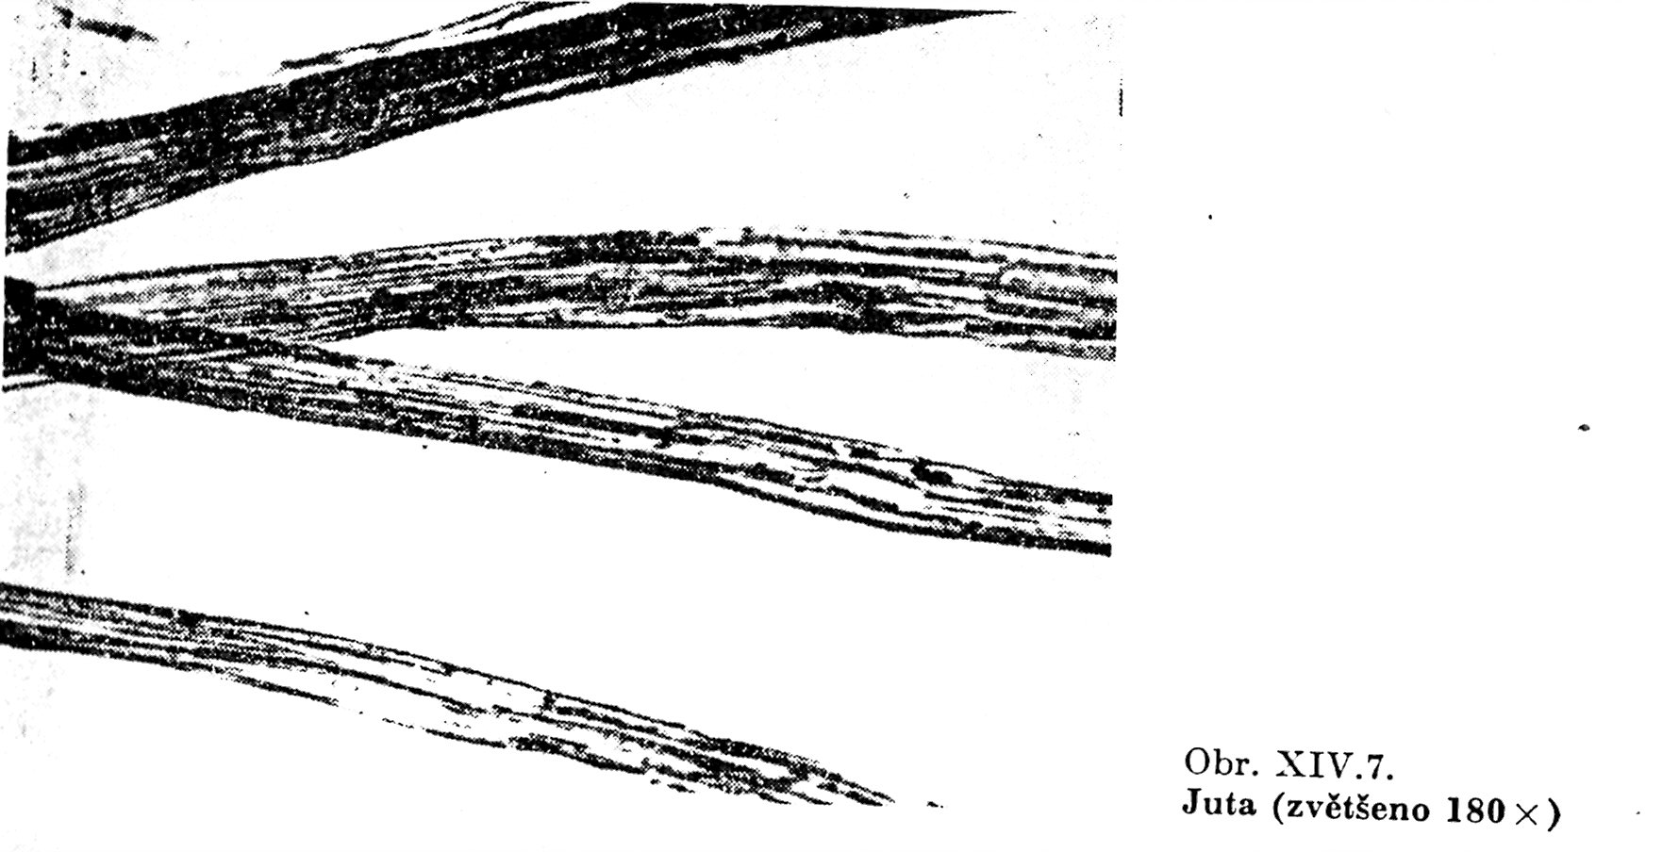
STONKOVÉ VLÁKNO 1

Slide 20
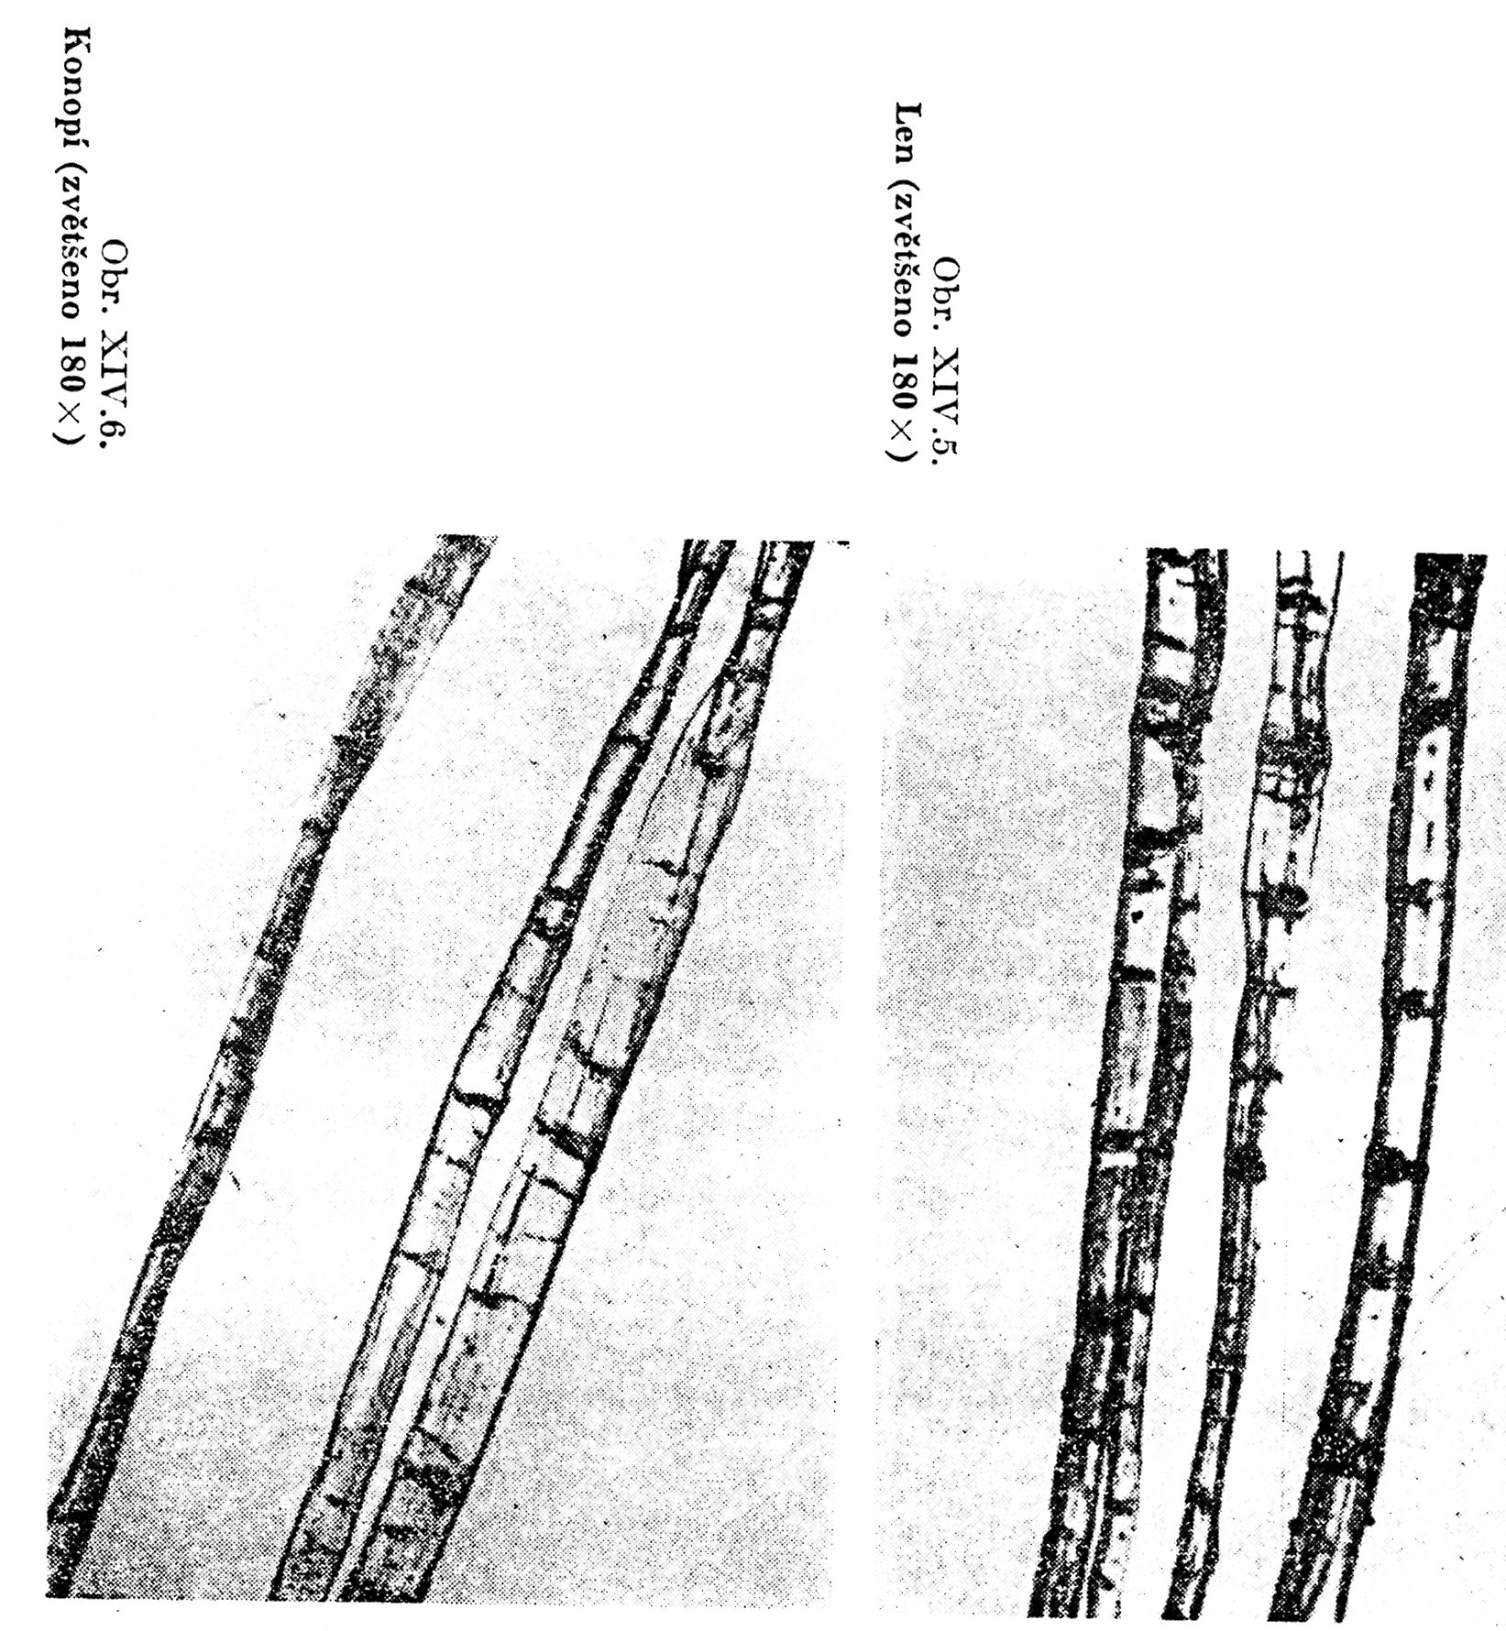
STONKOVÁ VLÁKNA 2 & 3

Slide 21
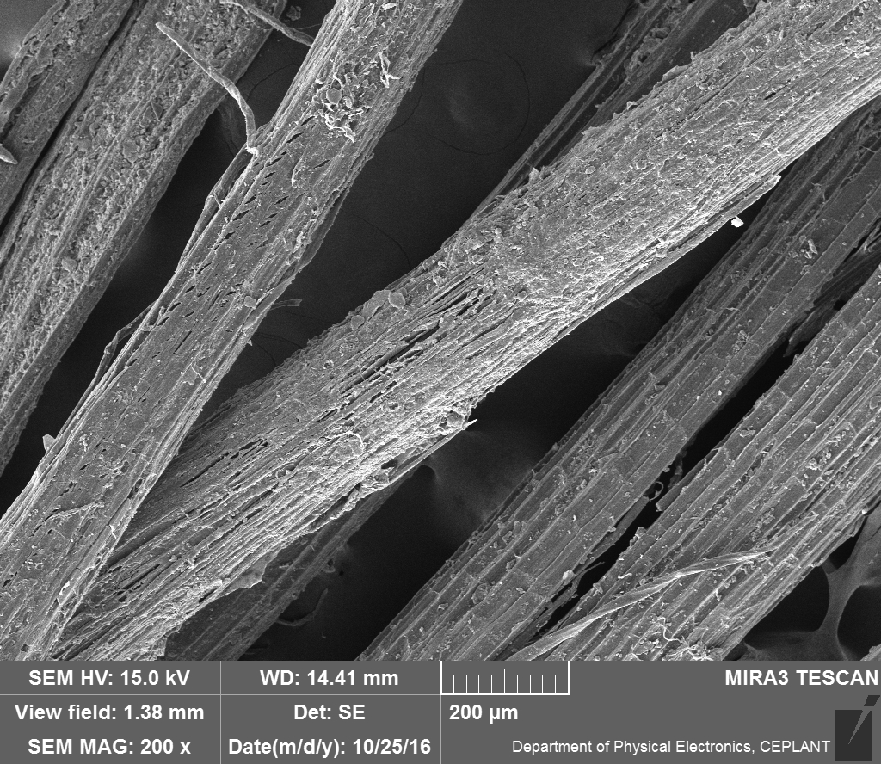
LISTOVÉ VLÁKNO 1 – SISAL PŮVODNÍ

Slide 22
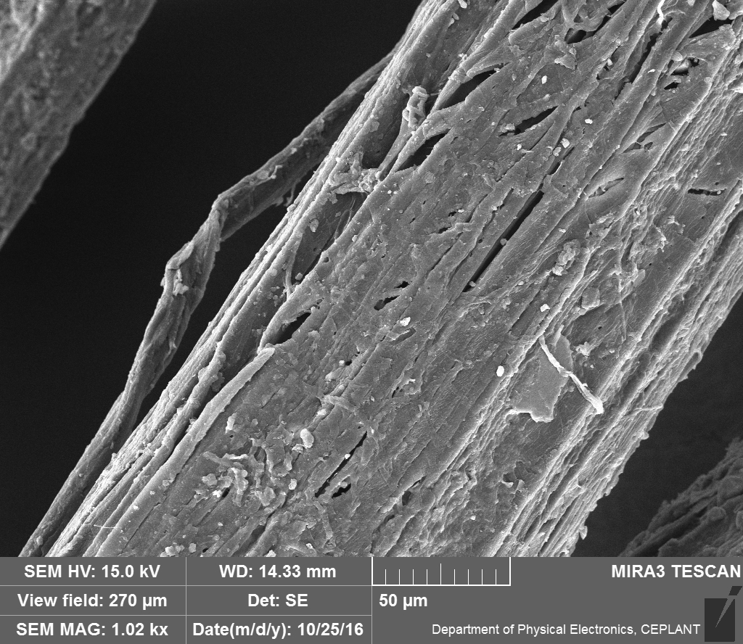
LISTOVÉ VLÁKNO 2 – SISAL PŮVODNÍ

Slide 23
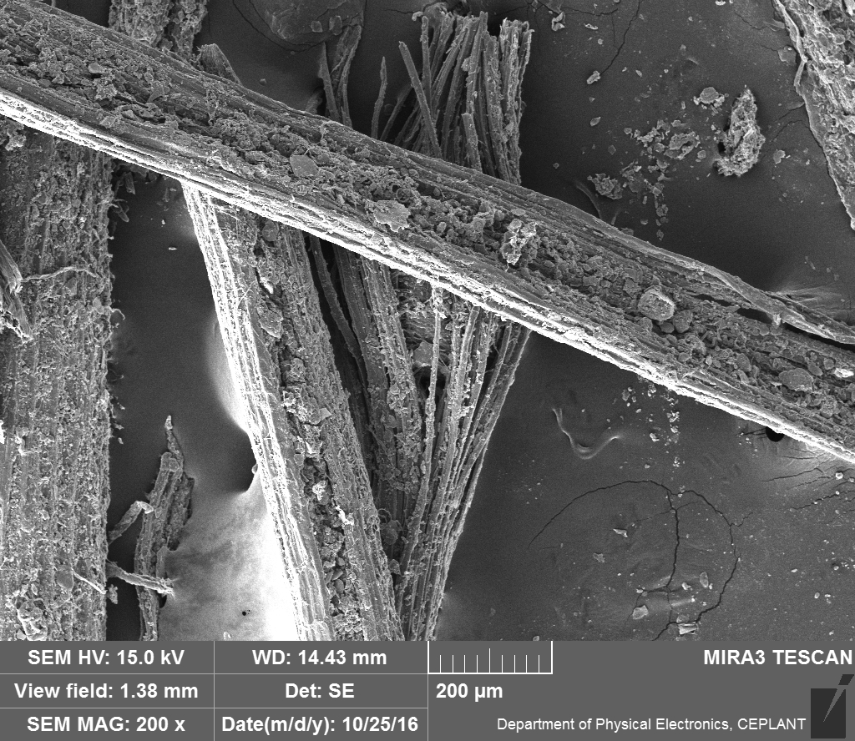
LISTOVÉ VLÁKNO 3 – SISAL PO EXPOZICI VENKU cca. 3 roky

Slide 24
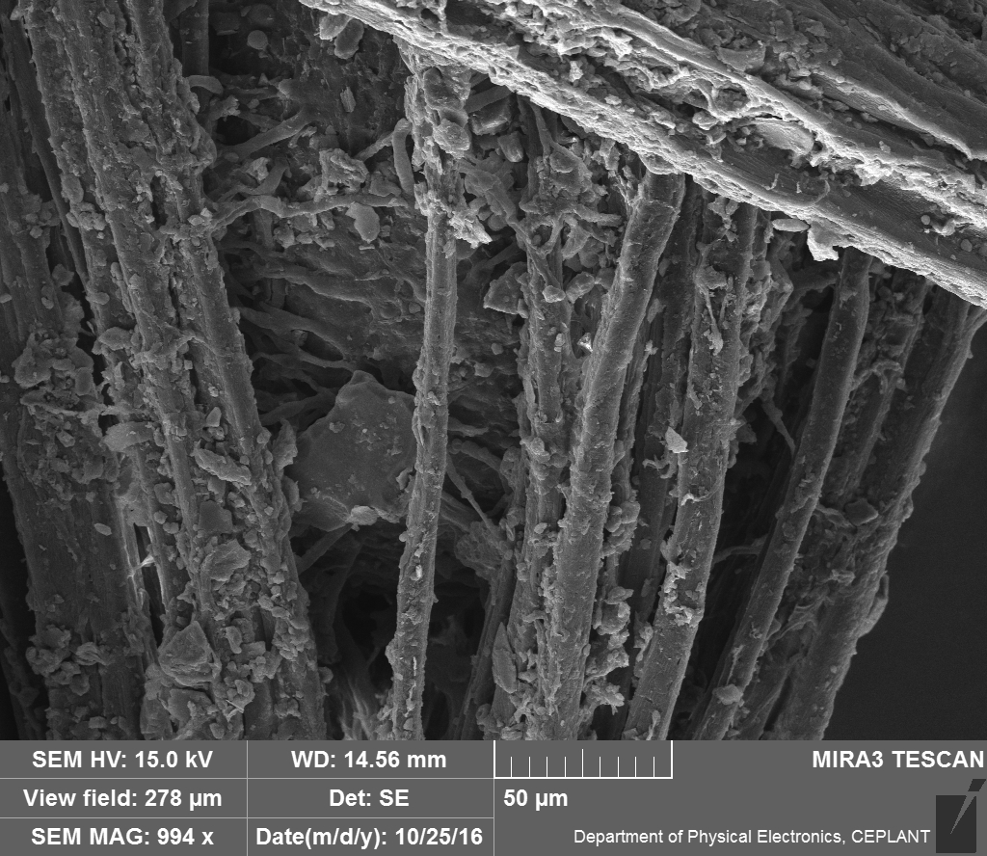
LISTOVÉ VLÁKNO 4 – SISAL PO EXPOZICI VENKU cca. 3 roky

Slide 25
LISTOVÉ VLÁKNO 4 – SISAL vliv EXPOZICE
VENKU cca. 3 roky
PŮVODNÍ
ZVĚTŠENÍ 1000x, SEM

Slide 26
LISTOVÉ VLÁKNO 5 – SISAL vliv EXPOZICE
VENKU cca. 3 roky
PŮVODNÍ
ZVĚTŠENÍ 200x, SEM

